Slide 1

เงินอุดหนุนเฉพาะกิจ ด้านที่ 3. การจัดบริการสาธารณะด้านสังคม หน่วยรับงบประมาณ เทศบาลนครขอนแก่น 1) ค่าครุภัณฑ์ เงินอุดหนุนสำหรับครุภัณฑ์การจัดบริการสาธารณะด้านสังคมอื่นๆ เครื่องกำเนิดไฟฟ้า (ราคาไม่รวมค่าติดตั้ง) ขนาด 100 กิโลวัตต์ เทศบาลนครขอนแก่น ตำบลในเมือง อำเภอเมืองขอนแก่น จังหวัดขอนแก่น จำนวน 1 เครื่อง เป็นเงิน 801,000 บาท

Slide 2

หลักการและเหตุผล
เทศบาลนครขอนแก่นมีประชากรประมาณ 120,000 คน ซึ่งมีการใช้น้ำเพื่ออุปโภคและบริโภค ส่งผลก่อให้เกิดน้ำเสียเฉลี่ยประมาณ 680,095 ลบ.ม./เดือน ซึ่งมีแนวโน้มที่เพิ่มขึ้นเรื่อยๆ เนื่องจากการเจริญเติบโตของเมือง โดยเทศบาลฯมีหน้าที่ในการดูแลและบำบัดน้ำเสียจากชุมชน ดังนั้นจึงมีความจำเป็นต้องมีการจัดเตรียมอุปกรณ์ฉุกเฉินเพื่อช่วยสำรองไฟฟ้าให้กับเครื่องสูบน้ำเสียในการสูบน้ำเสียเข้าไปบำบัดในระบบบำบัดน้ำเสีย เพื่อใช้ปรับปรุงคุณภาพน้ำให้ได้ตามเกณฑ์มาตรฐาน และเฝ้าระวัง ป้องกันไม่น้ำเสียจากชุมชนไหลออกสู่แหล่งน้ำสาธารณะ
วัตถุประสงค์
1. เพื่อเพิ่มประสิทธิภาพการบำบัดน้ำเสียจากชุมชนให้ผ่านตามเกณฑ์มาตรฐานน้ำทิ้ง
2. เพื่อเฝ้าระวัง ป้องกันคุณภาพน้ำในแหล่งน้ำสาธารณะไม่ให้เกิดการเน่าเสีย
3. ป้องกันการเกิดมลพิษทางน้ำไม่ให้ส่งผลกระทบต่อสภาพแวดล้อมและคุณภาพชีวิตของประชาชน

Slide 3
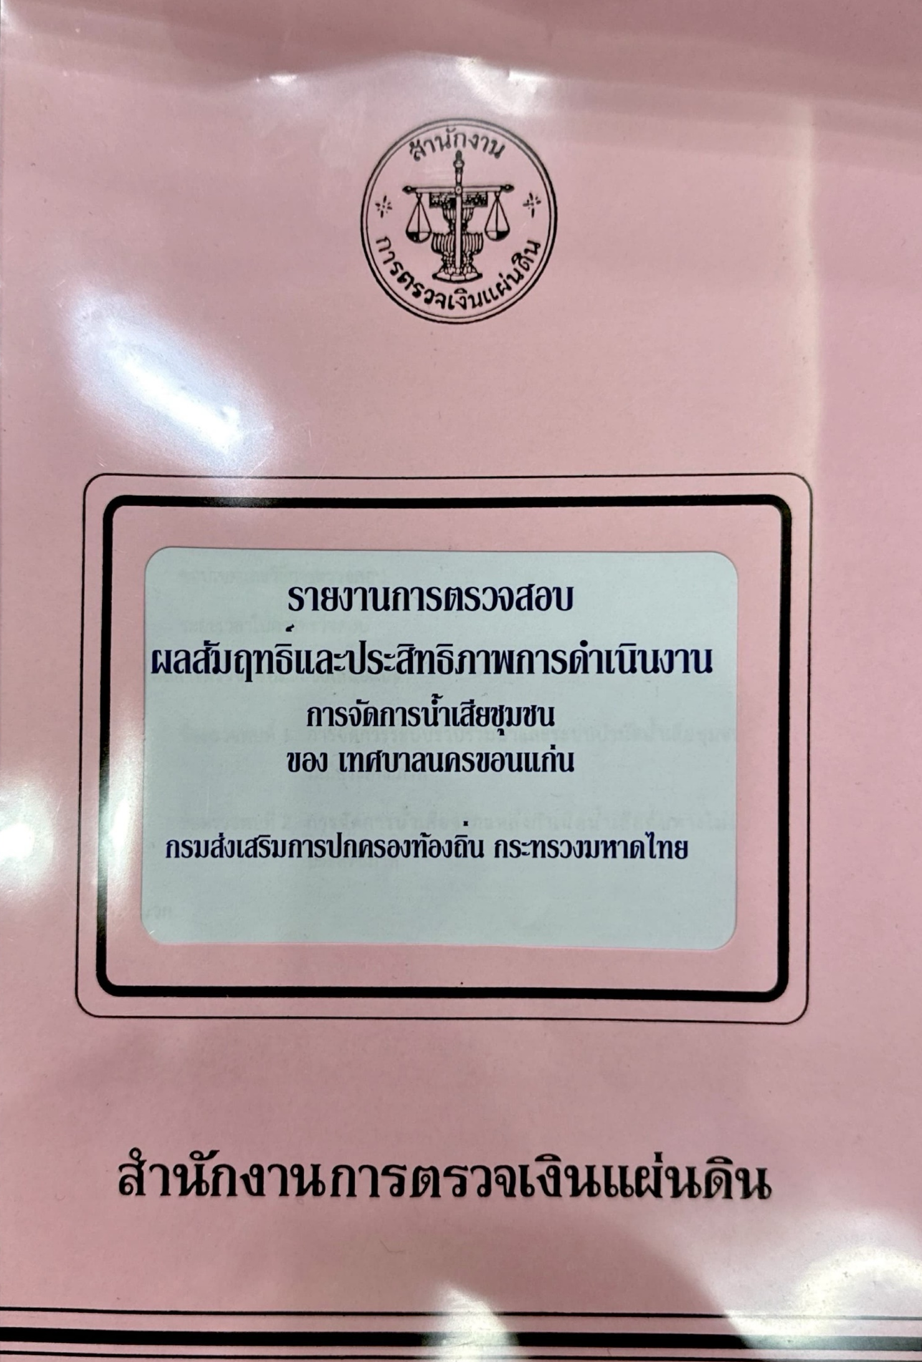
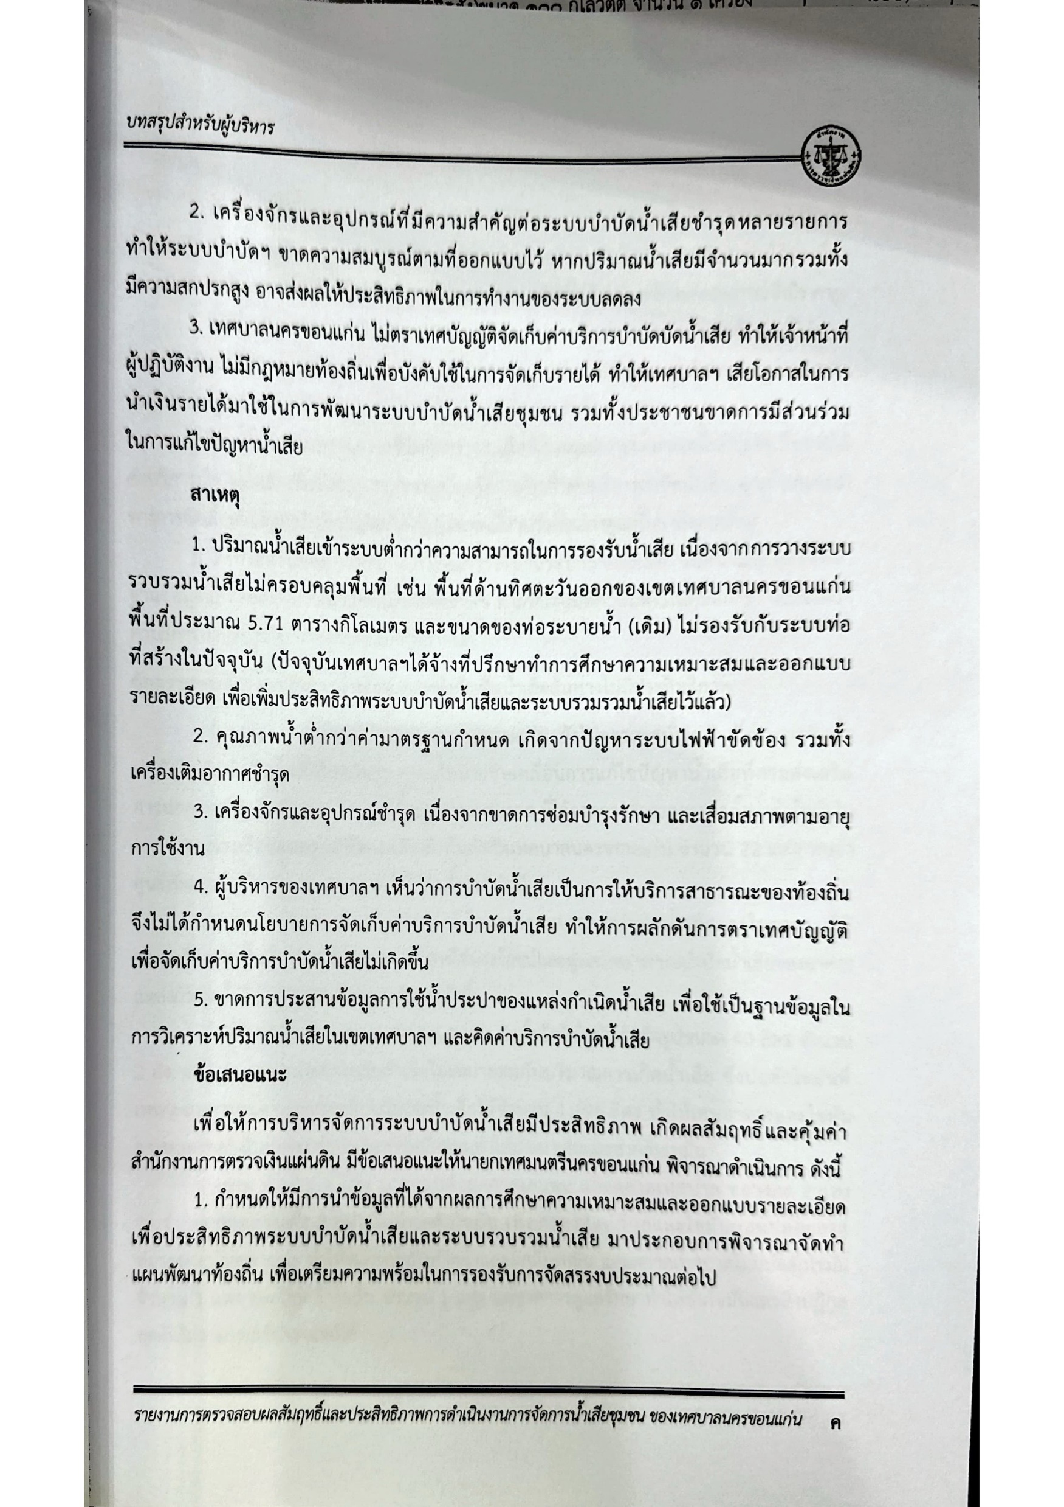
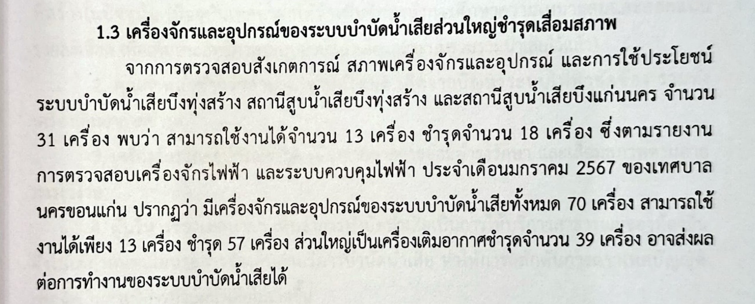
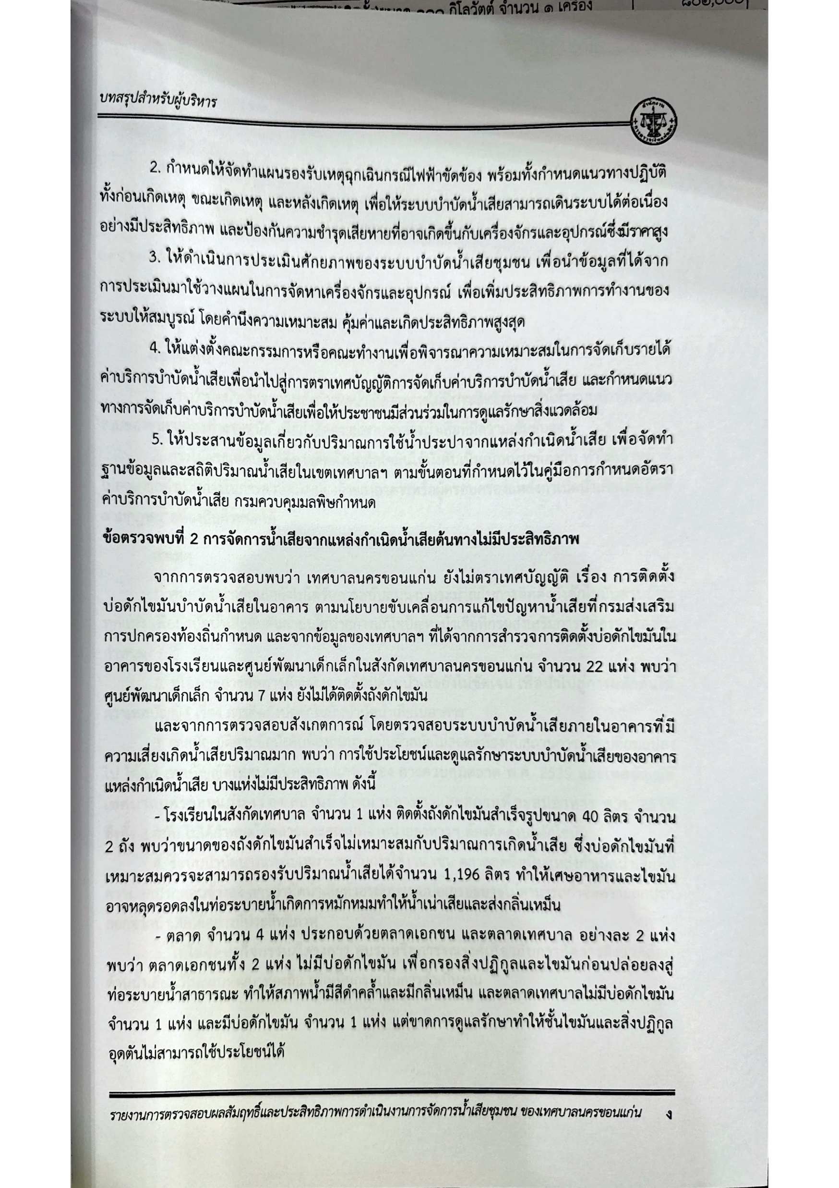
สถานการณ์ปัจจุบันและความจำเป็นในการจัดหาเครื่องจักรเพิ่มเติม
ปัจจุบันระบบบำบัดน้ำเสีย ณโรงสูบน้ำเสียบึงทุ่งสร้าง ประกอบด้วย เครื่องสูบน้ำเสียจำนวน 10 เครื่องสามารถใช้งานได้จริงจำนวน 3 เครื่อง ปีงบประมาณ 2567 ที่ผ่านมา สำนักงานตรวจเงินแผ่นดินภูมิภาคที่ 7 ได้เข้าตรวจสอบผลสัมฤทธิ์และประสิทธิภาพการดำเนินงานการจัดการน้ำเสียชุมชนของเทศบาลนครขอนแก่น มีข้อเสนอแนะดังนี้
ที่มา: อ้างอิงจากรายงานการตรวจสอบผลสัมฤทธิ์และประสิทธิภาพการดำเนินงานการจัดการน้ำเสียชุมชนของเทศบาลนครขอนแก่น สำนักงานตรวจเงินแผ่นดิน

Slide 4
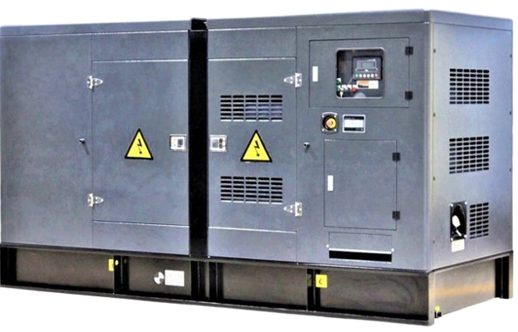
ครุภัณฑ์ งบประมาณปี 2569
เครื่องกำเนิดไฟฟ้าขนาด 100 กิโลวัตต์ จำนวน 1 เครื่อง
สถานที่ติดตั้ง โรงสูบน้ำเสียบึงทุ่งสร้าง
คุณสมบัติทางเทคนิค
1. ขนาด 100 กิโลวัตต์ เครื่องยนต์ดีเซล
2. ไฟ AC 380/220V ไฟฟ้า 3 เฟส หรือ 220V 50Hz
3. มีเครื่องควบคุมแรงดันไฟฟ้าอัตโนมัติ (Automaic Voltage Regulation Control) โดยมีอัตราการเปลี่ยนแปลงของแรงดันไฟฟ้าไม่เกิน +2.5%,- 2.5%
4. ใช้ได้กับอุปกรณ์ไฟฟ้าที่มี่ค่า Power Factor ตั้งแต่ร้อยละ 80 ขึ้นไป
5. ส่งกำลังขับโดยตรง (Direct Coupling)
งบประมาณ 801,000 บาท
(ไม่รวมค่าติดตั้ง)
: จัดซื้อใหม่ไม่มีของเดิม
งบประมาณอ้างอิงจาก บัญชีราคามาตรฐานครุภัณฑ์ ธันวาคม 2567

Slide 5
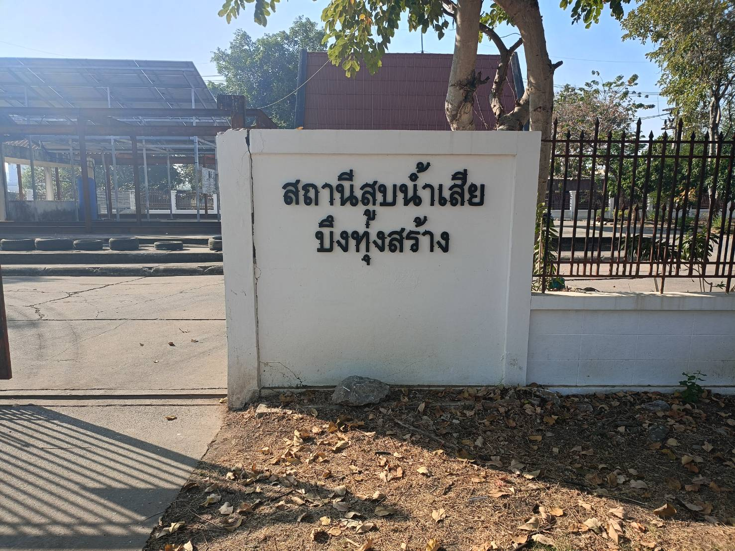
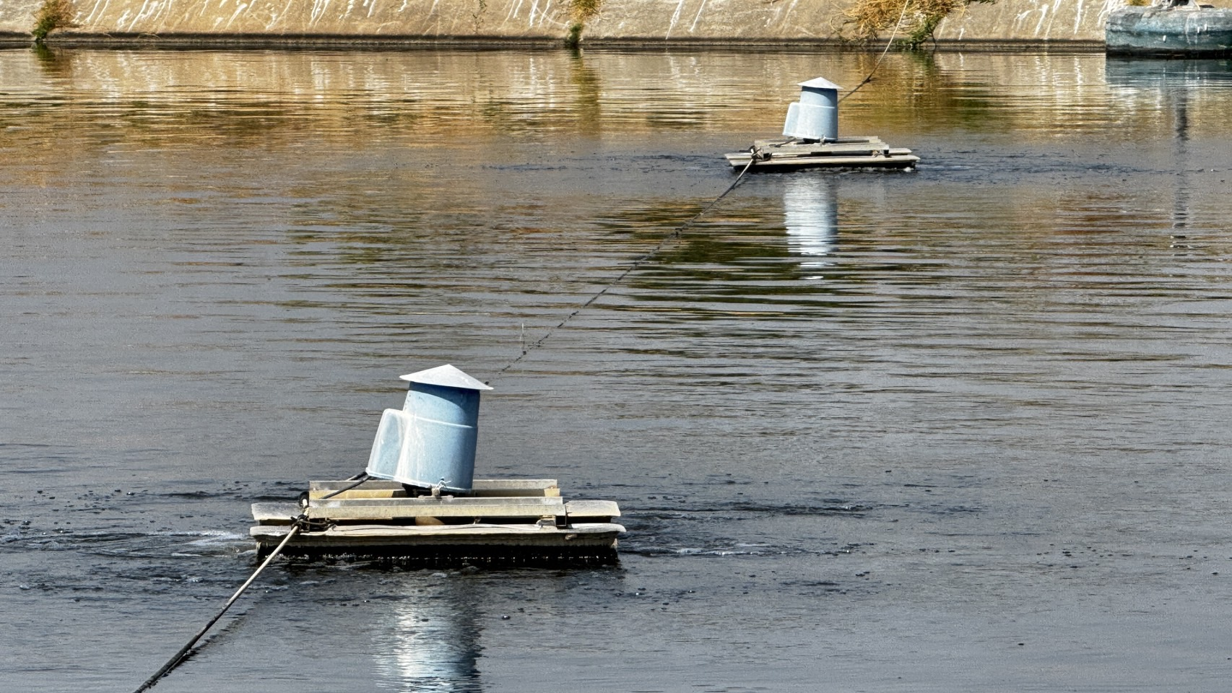
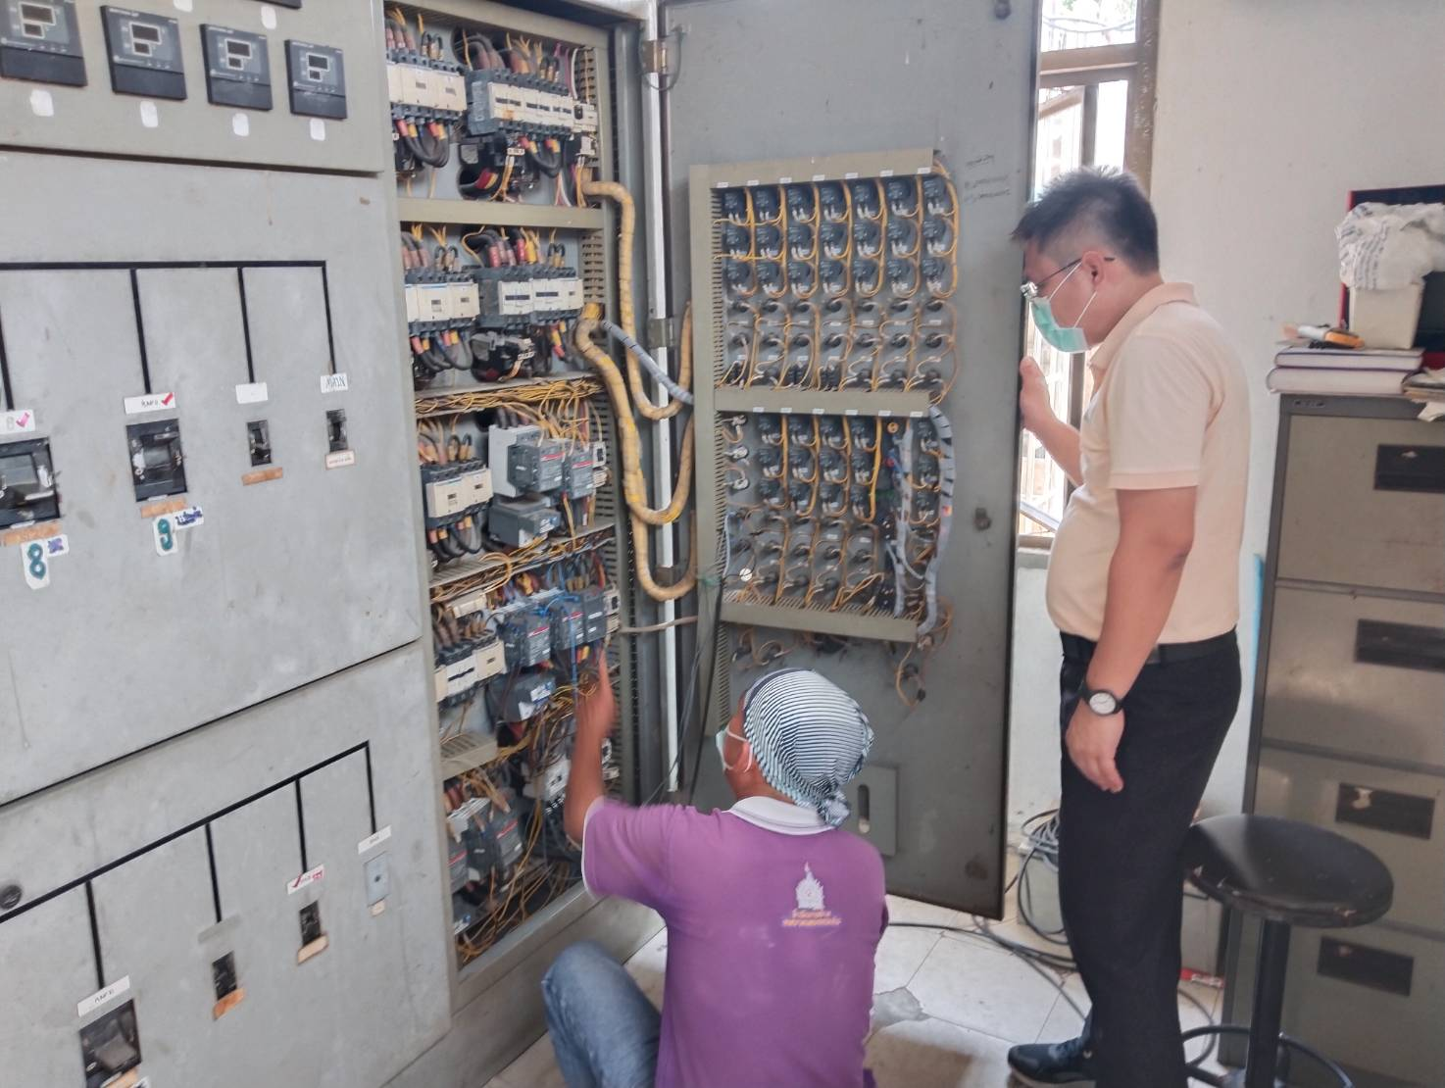
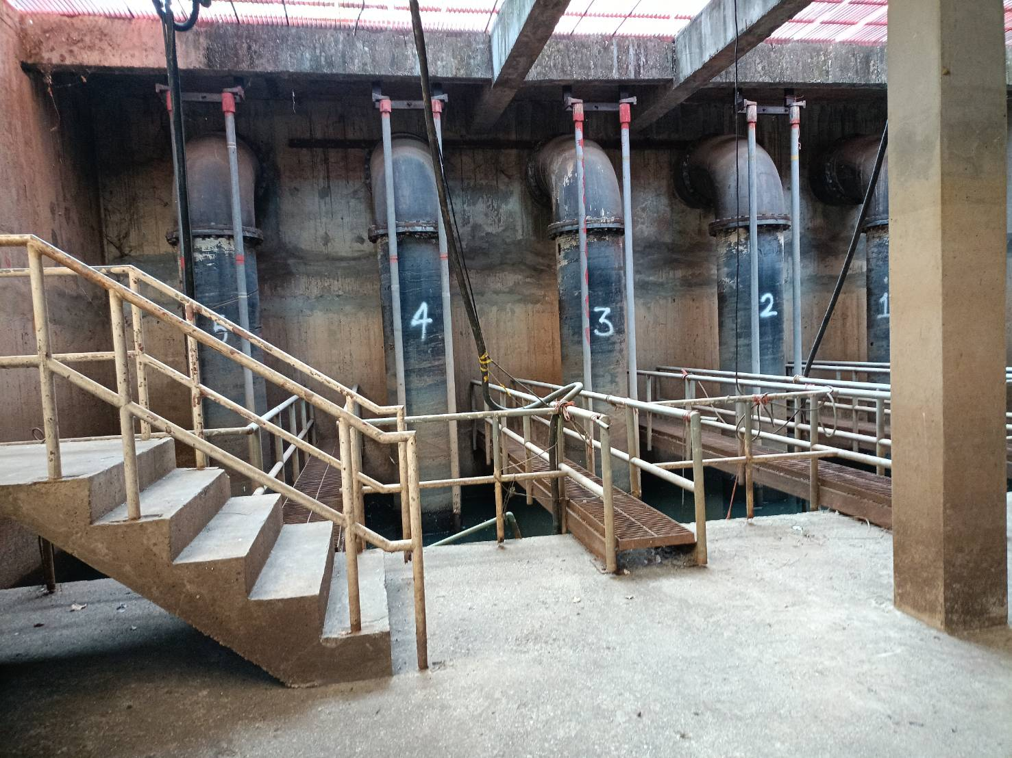
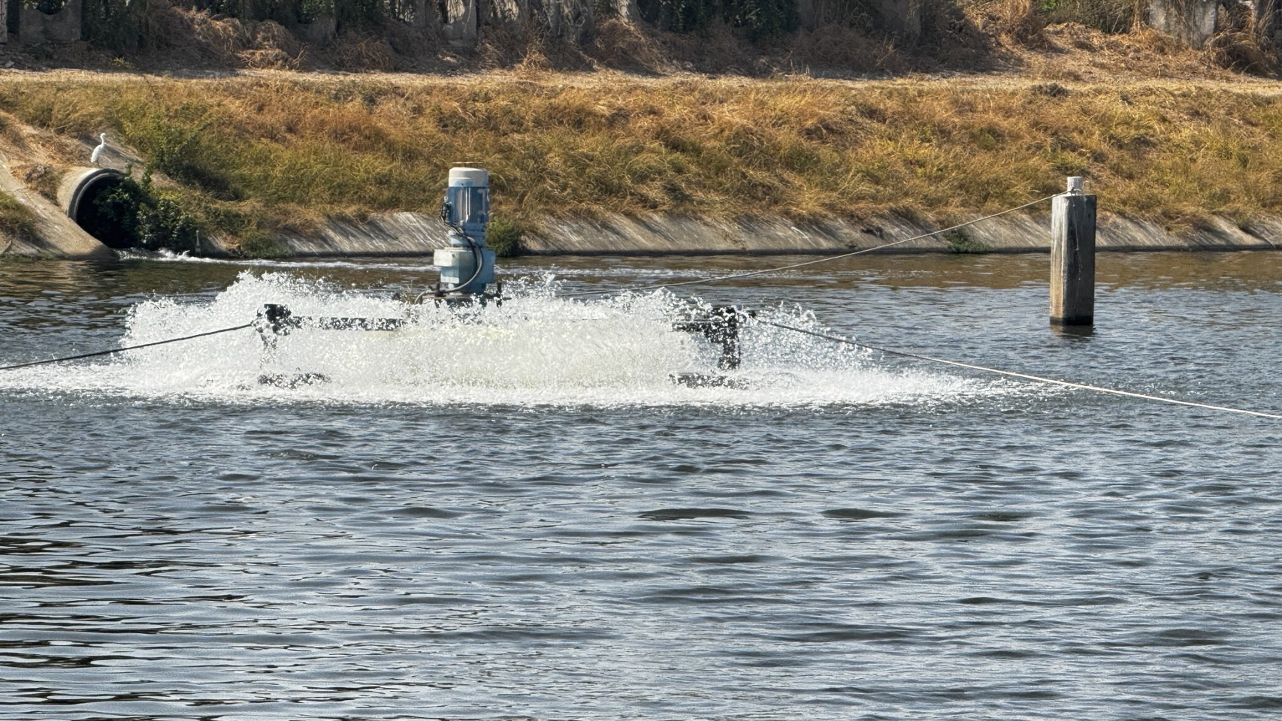
เครื่องจักรอุปกรณ์ในสถานีสูบน้ำเสียบึงทุ่งสร้างและระบบบำบัดน้ำเสียที่ต้องมีแผนฉุกเฉินป้องกันไฟฟ้าขัดข้อง
เครื่องเติมอากาศแบบฟองละเอียดใต้น้ำ 32 เครื่อง
เครื่องเติมอากาศแบบผิวน้ำ
2 เครื่อง
เครื่องสูบน้ำเสีย 10 เครื่อง
ตู้ควบคุมอุปกรณ์เครื่องจักร

